Slide 1
اهلا و سهلا ومرحبا بكم

Slide 2
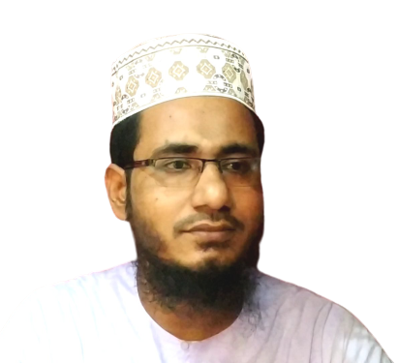
تعريف المدرس
محمد جعفر على
محاضر اللغة العربية
المدرسة العالم الادرش برامبور
ساندبور سادار, ساندبورـ
رقم الجوال: 01814241162
Email:mmzafar62gmail.com

Slide 3
تعريف الدرس
الصف التاسع من الداخل
المادة: اللغة العربية الإتصالية
النص غير المدروس
التاريخ: 07\09\2020م

Slide 4
استفادة الدرس
يستطيع الطلاب بعد فراغة الدرس.........
أن يبين تعريف ابى بكر رضي الله تعالى عنه
أن يقول معني مفردات الهامة وأن يستخدمه في الجمل
أن يعين صياغ الماضي و المضارع
أن يقول الكلمة المتضادة من النص

Slide 5
أنظروا الى الصور

Slide 6
إعلان الدرس
ابو بكر (رضي الله تعالي عنه)

Slide 7
النص غير المدروس
ابو بكر الصديق, اسمه عبد الله بن ابى قحافة التيمى القريشى. اول الخلفاء الراشدين واحد اوائل الصحابة الذين اسلموا من اهل قريش ورافقوا النبى محمدا صلى الله عليه وسلم منذ بدء الإسلام. وهو صديقه ورفيقه فى الهجرة إلى المدينة المنورة, واحد العشرة المبشرة بالجنة عند اهل السنة والجماعة. أسلم على يده كثير من الصحابة. وهو والد ام المؤمنين عائشة زوجة الرسول صلى الله عليه وسلم. ولد بعد عام الفيل بسنتين وستة اشهر. كان سيدا من سادة قريش وغنيا من كبار اغنيائهم, وكان ممن رفضوا عبادة الأصنام فى الجاهلية.

Slide 8
النص غير المدروس
يعرف ابو بكر باصديق, لأنه صدق النبى محمدا فى قصة الإسراء والمعراج. وقيل : لأنه كان يصدق النبى فى كل خبر يأتيه. بويع بالخلافة يوم الثلاثاء ثلاثة عشر ربيع الأول سنة احدى عشر ه. واستمرت خلافته حوالى سنتين واربعة اشهر. توفى فى يوم الإثنين اثنان وعشرين جمادى الثانية سنة ثلاثة عشر ه. الموافق ثلاثة وعشرين اغسطس ست مأة و ثلاثة وثلاثين م.

Slide 9
تشريح الدرس
كان ابو بكر رضي الله تعالي عنه
اول الخلفاء الراشدين
أحد العشرة المبشرة بالجنة
صديقا ورفيقا فى الهجرة الى المدينة المنورة
سيدا من سادة قريش وغنيا من كبار اغنيائهم
يعرف بالصديق لصدق النبى صلى الله عليه وسلم فى قصة الإسراء والمعراج

Slide 10
المفردات الهامة مع الجمع و استخدامه في الجمل
الجملة
الجمع
المفرد
الأنبياء معصوم
الانبياء
النبى
اصدقائى يساعدون الفقراء
اصدقاء
صديق
اشهر الحرم اربعة
اشهر
شهر
قصص الأولين مواعظ الأخرين
قصص
قصة
الزكاة حق الفقراء فى اموال الاغنياء
اغنياء
غنى

Slide 11
الكلمات المتضادة
الكلمة المتضادة | الكلمة الاصلي
عدو
صغار
اب
الضاليين
عدو
صديق
كبار
ام
الراشدين
توفى

Slide 12
صياغ الماضي و المضارع
المضارع | الماضي
يسلمون
يرافقون
يسلم
يولد
يقال
اسلموا
رافقوا
اسلم
ولد
قيل

Slide 13
تقييم
صل بين المجموعتين
المجموعة (ب)
المجموعة (أ)
الاصنام
الخلفاء
الى المدينة
المبشرة
الإسراء
عبادة
بالجنة
قصة
الراشدون
الهجرة

Slide 14
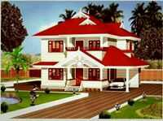
الواجب المنزلي
من هو ابو بكر ولماذا لقب الرسول صلى الله عليه وسلم بالصديق؟

Slide 15
شكرا جزيلا ولكم العافية

